Slide 1










Toán
TOÁN
ÔN TẬP
các số đến 100 000
các số đến 100 000
các số đến 100 000
các số đến 100 000
Tiết 2

Slide 2
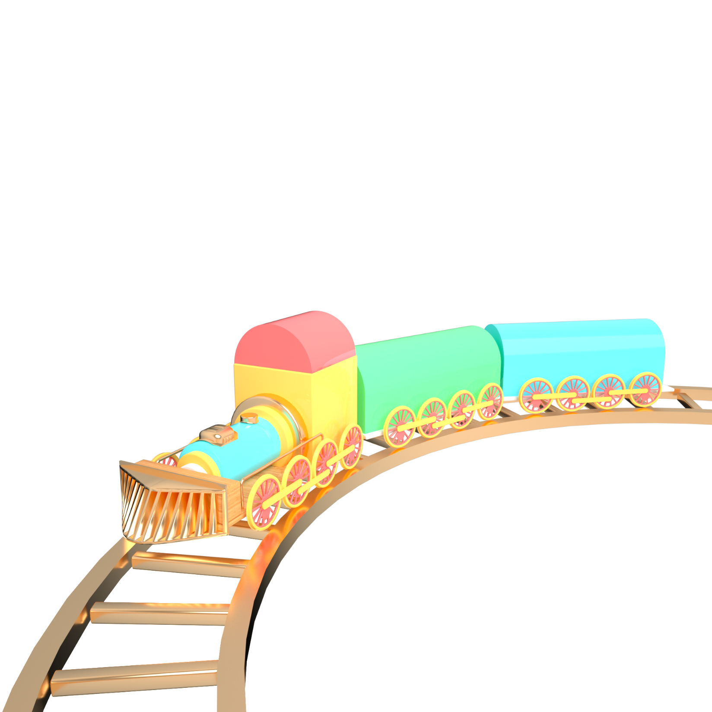





KHỞI
ĐỘNG

Slide 3








Quà tặng bất ngờ
Quà tặng bất ngờ
Notes:
Mỗi bạn thú sẽ đem đến cho các bạn 1 câu hỏi và 1 quà tặng bất ngờ, chúng ta hãy cùng trả lời câu hỏi và nhận quà tặng nhé!

Slide 4


thực hành
luyện tập

Slide 5
Bài 5: Làm tròn số rồi nói theo mẫu
Mẫu: Làm tròn số 81 425 đến hàng chục thì được số 81 430
a) Làm tròn các số sau đến hàng chục 356 ; 2 8473
b) Làm tròn các số sau đến hàng trăm 2021 ; 76 892
c) Làm tròn các số sau đến hàng nghìn 7 428 ; 16 534

Slide 6
Bài 5: Làm tròn số rồi nói theo mẫu
a) Làm tròn các số sau đến hàng chục 356 ; 28 473
- Làm tròn số 356 đến hàng chục thì được số 360
- Làm tròn số 28 473 đến hàng chục thì được số 28 470

Slide 7
Bài 5: Làm tròn số rồi nói theo mẫu
b) Làm tròn các số sau đến hàng trăm 2 021 ; 76 892
- Làm tròn số 2 021 đến hàng trăm thì được số 2 000
- Làm tròn số 76 892 đến hàng trăm thì được số 76 900

Slide 8
Bài 5: Làm tròn số rồi nói theo mẫu
c) Làm tròn các số sau đến hàng nghìn 7 428 ; 16 534
- Làm tròn số 7 428 đến hàng nghìn thì được số 7 000
- Làm tròn số 16 534 đến hàng nghìn thì được số 17 000

Slide 9












Mua dùm mẹ hộp bút màu nhé !!!
Các bạn giúp mình nhé !!!

Slide 10



Dạ cô chờ con xíu ạ !
Con mua loại nào?
Con chào cô! Con muốn mua hộp bút màu!

Slide 11
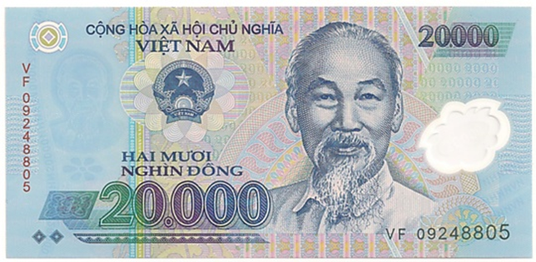
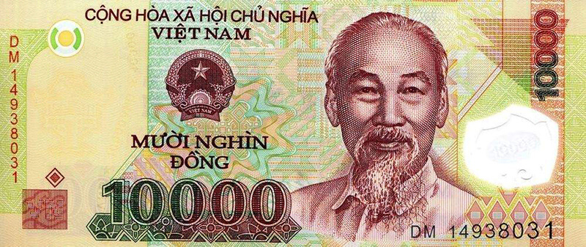
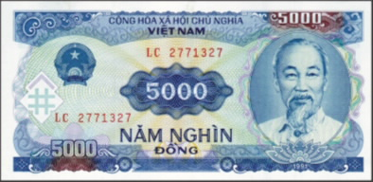
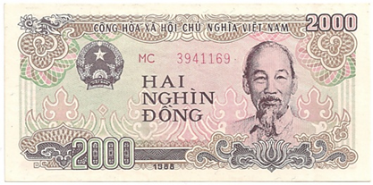
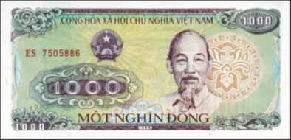
Đúng rồi! Mình có
47 000 đồng
Đố các bạn mình có bao nhiêu tiền?

Slide 12
Dạ cô có những loại nào ạ?

Slide 13
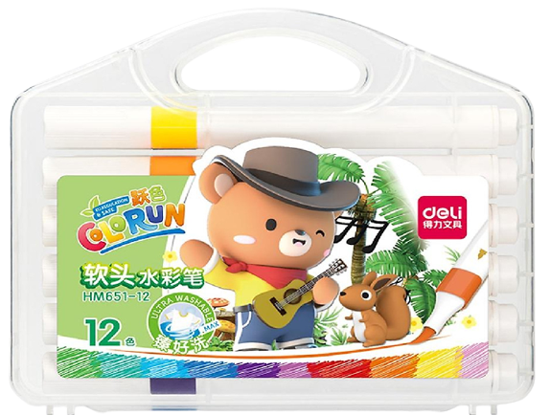
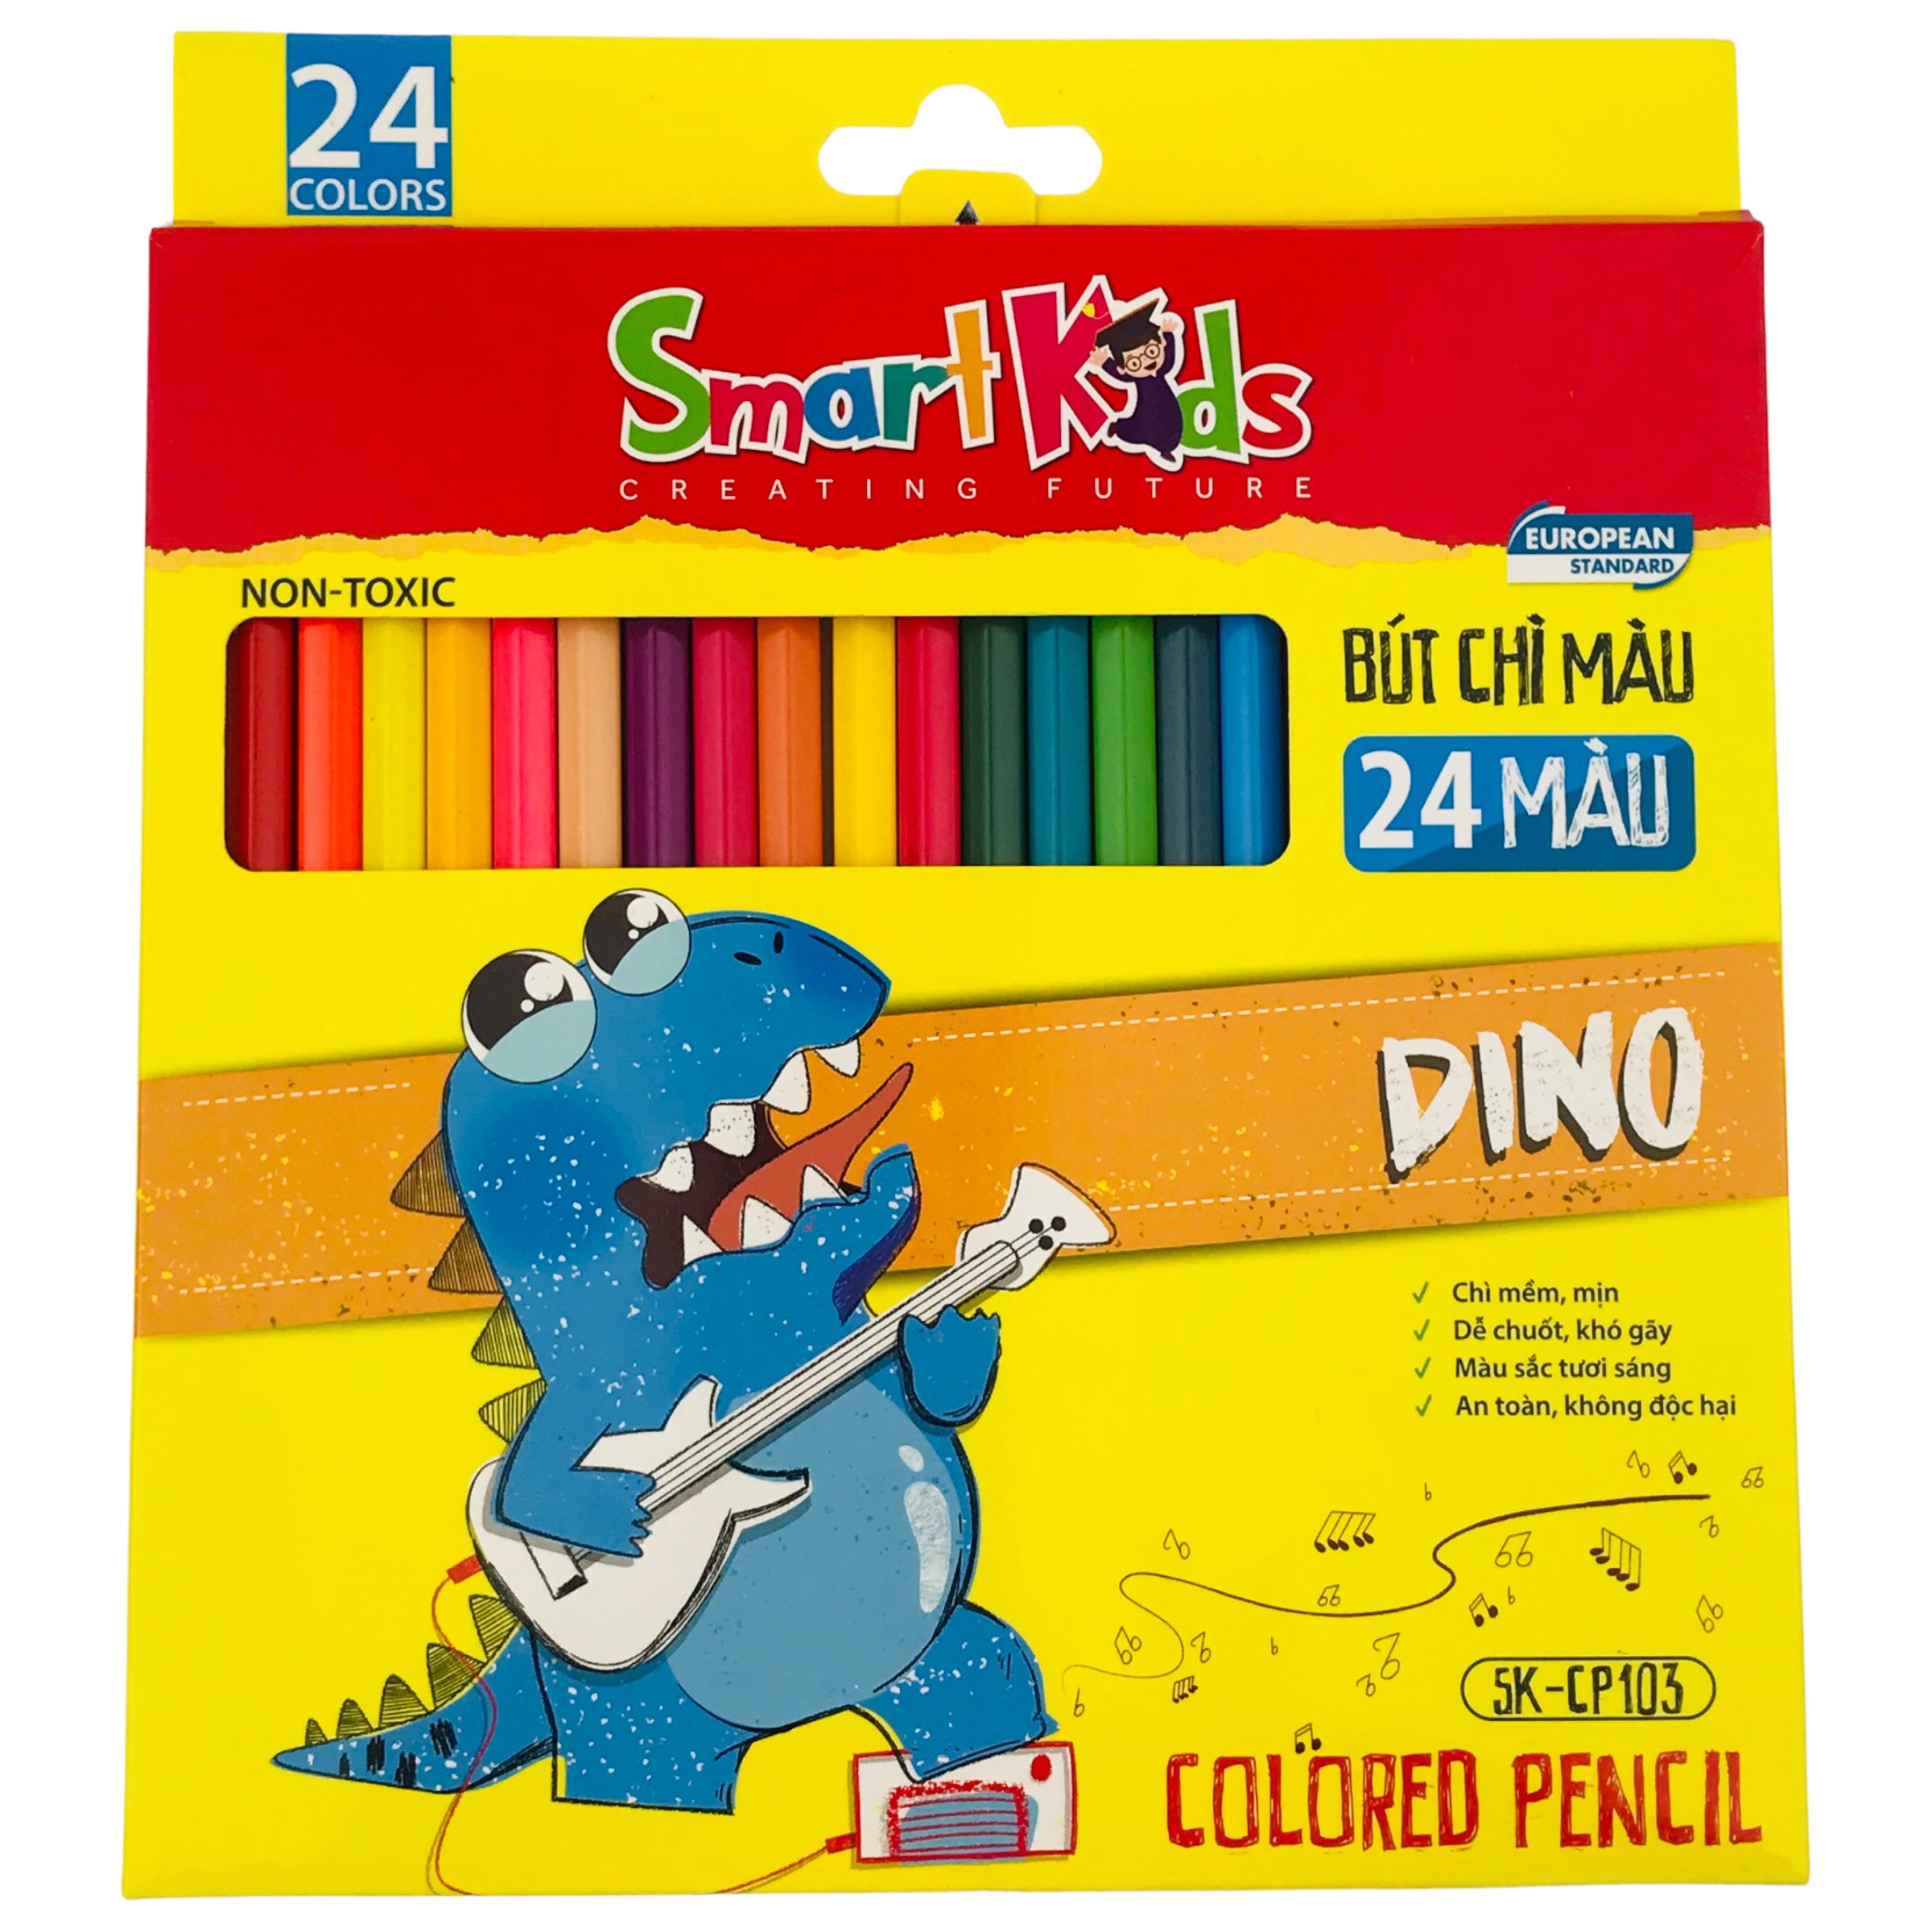


47 000 đồng
Với số tiền trên, có thể mua được hộp bút nào dưới đây?
46 000 đồng/hộp
48 000 đồng/hộp
56 000 đồng/hộp
46 000 đồng/hộp

Slide 14
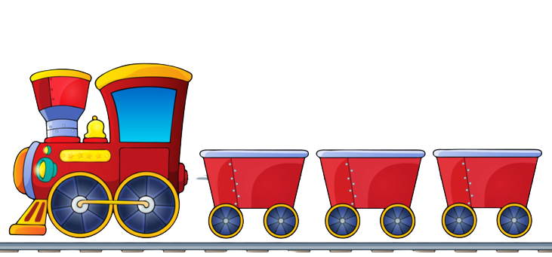



Thử thách
Mỗi toa tàu che số nào?
a) 34 512 ; 34 522 ; 34 532 ; 34 542 ; 34 552
b) 67 825 ; 67 925 ; 68 015 ; 68 125 ; 68 225

Slide 15



KTUTS
Dặn dò
Hoàn thành bài vào vở toán.
Xem trước bài mới.

Slide 16
KTUTS
chúc các em học tốt

Slide 17



Số 6 789 được đọc là:
Sáu nghìn bảy trăm tám mươi chín
Click toa tàu quay về slide 3
Notes:
Bấm vô đoàn tàu để quay trở về slide trò chơi

Slide 18
Số gồm
“2 nghìn, 5 trăm và 7 chục” là:
Số
2 570
Click toa tàu quay về slide 3
Notes:
Bấm vô đoàn tàu để quay trở về slide trò chơi

Slide 19
5 206
5000 + 200 + 6 = ?
Click toa tàu quay về slide 3
Notes:
Bấm vô đoàn tàu để quay trở về slide trò chơi

